Slide 1

BIL303 BİLGİSAYAR ORGANİZASYONU VE TASARIMI 6. Hafta Bilgisayar Aritmetiği-Kayan Noktalı Sayılar (FLOATING POINT NUMBERS)
Doç. Dr. Sercan YALÇIN

Slide 2
FLOATING POINT SAYILAR
(KAYAN NOKTALI SAYILAR)

Slide 3
Floating Point Sayılar
Gerçek sayılar tamsayı ve kesirli kısımdan oluşur. Kesir kısmı sayının hassasiyetini,
tamsayı kısmı büyüklüğünü ifade eder (91023,00002)
Bilgisayarda (Binary formatta)g erçek sayıları temsil etmek oldukça önemlidir. (Gerçel sayıların tamsayı ve kesir kısımları hafızada nasıl tutulacaktır.)
Fixed point (Sabit noktalı) Sayı gösterimi : Virgüllü sayılar için sayının tam sayı ve kesirli kısımları için önceden belirlenmiş uzunlukta bit sayısı ayrılır. Sabit noktalı sayılar hafızada fazla yer kaplar, işlemleri uzundur, yeteri kadar hassas olamayabilirler.
138,005₁₀ sayısının 8.8-bit Fixpoint gösterimi = 10001010.00000001₂
= 138,0039062’dır (8 bitlik kesir kısmı ancak bu kadar yaklaşabiliyor.)
Floating point (Kayan noktalı ) Sayı gösterimi: Gerçel sayıların bilimsel formatta yani üstel (exponantial) sayı formatında gösteriminin binary sözcük şeklinde ifade edilmesidir. Buna IEEE754 Floating point formatı denir. IEEE 754 floaing point formatı günümüzde gerçek sayıları temsil etmek üzere kullanılan en yaygın gösterim şeklidir. Bu gösterim şekli çok büyük sayı aralığında neredeyse sabit kesinlik oranı sağlar.
138,005 = 1.38005x 10² (Üstel gösterim – Bilimsel Gösterim -Bu formatta Taban’ın kuvveti değiştikçe çarpan sayının tam sayı kısmını belirleyen nokta, kuvvetin değişme yönüne uygun olarak sağa veya sola kayar.)
= 430A0148 = 0 10000110 000 1010 0000 0001 0100 1000 (IEEE754 FP ifade)
= (0)⁰x2⁷ x 1.00010100000000101001000 =138.005

Slide 4
Floating Point
Aşağıda verilen sayıları tanımlayabilmek için floating point sayılar kullanılır;
Kesirli sayılar, örneğin 3.1416
Çok küçük sayılar, örneğin .0000000000023
Ve çok büyük sayılar, örneğin –3.15576 * 10⁴⁶

Slide 5
Floating point sayı gösterimi
Floating point sayıların gösterimi 3 bölümden oluşur.
Sign Biti (İşaret Biti): Sign biti pozitif sayılar için 0, negatif sayılar için 1 değerini alır.
Exponent (Üs): Exponent alanı hem negatif hem de pozitif üsleri temsil edebilmektedir.Bunu gerçekleştirmek için bir bias değeri gerçek üs değeriyle toplanıp exponent kısmı oluşturulur.
IEEE 32 bitlik gösterimi için bias değeri 127, 64 bitlik gösterim için de 1023
tür.Buna göre gerçek üssün 0 olması exponent alanında saklanan değerin 127
olacağı anlamına gelir.
Mantissa: (Fraction – Kesir) Mantissa sayıyı ifade eden bitleri gösterir. Bu,sayının tam ve kesir (fraction- mantisa) kısımlarını gösteren bitlerden oluşur.
Floating point sayılar aşağıdaki gibi gösterilir:
(–1)^{sign} * significand
_{* 2}exponent
Örneğin; -101.001101 * 2¹¹¹⁰⁰¹ (Normalize edilmemiş)
significand bölümü ne kadar bit ile ifade edilirse sayı gerçeğe o kadar yakın olur.
exponent bölümü ne kadar bitle ifade edilirse, değer aralığı o kadar artar.

Slide 6
Floating point sayılar aşağıdaki gibi gösterilir: (–1)^{sign} * significand * 2^{exponent}
Örneğin; -101.001101 * 2¹¹¹⁰⁰¹
significand bölümü ne kadar bit ile ifade edilirse sayı
gerçeğe o kadar yakın olur.
exponent bölümü ne kadar bitle ifade edilirse, değer aralığı o kadar artar.
Floating point sayılar 1 ≤ significand < 10_{two}(=2_{ten})
aralığında ifade edilir. Bu aralıkta olmayan sayıların normalize edilmeleri gerekmektedir.Örneğin; –101.001101 * 2¹¹¹⁰⁰¹
sayısının floating point olarak gösterilişi (normalize edilmiş hali),
–1.01001101 * 2¹¹¹⁰¹¹ şeklindedir.

Slide 7
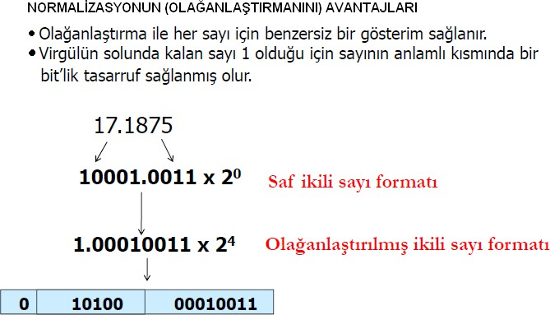
Floating point standartında gösterilecek olan sayıların normalize edilmesi zorunludur. Sayıların normalize edilmesindeki amaç aynı sayıyı daha az bit ile ifade etmektir. Bu nedenle binary formda ifade edilecek her sayı aşağıdaki formatta
olmak zorundadır.
1.xxxxxxx₂x 2^{yyyyy}
Örneğin binary bir sayı olan
11110000 11001100 10101010 00000000;
+ 1.1110000 11001100 10101010 x 2³¹
şeklinde gösterilir.

Slide 8
IEEE 754 Floating-point Standard
IEEE 754 floating point standartında 32 bitlik ve 64 bitlik olmak üzere 2 tür gösterim mevcuttur.Her 2 gösterim için sign, exponent ve mantissanın durumları aşağıda verilmiştir.
– Single precision (tek duyarlıklı): tek kelime (32 bit)
31 | bits 30 to 23 | bits 22 to 0
sign | 8-bit exponent | 23-bit fraction
– Double precision (çift duyarlıklı): iki kelime (64 bit)
31 | bits 30 to 20 | bits 19 to 0
sign | 11-bit exponent | upper 20 bits of 52-bit fraction
bits 31 to 0
lower 32 bits of 52-bit fraction

Slide 9
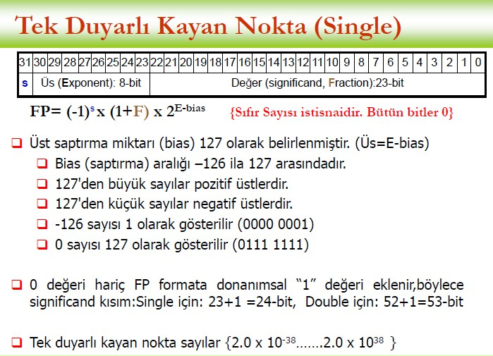

Slide 10
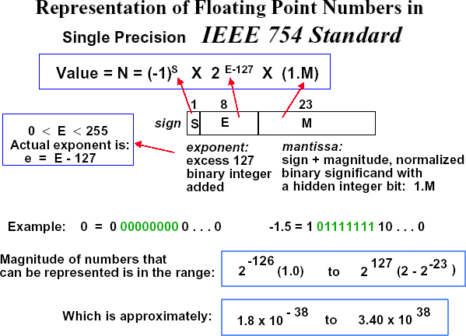

Slide 11
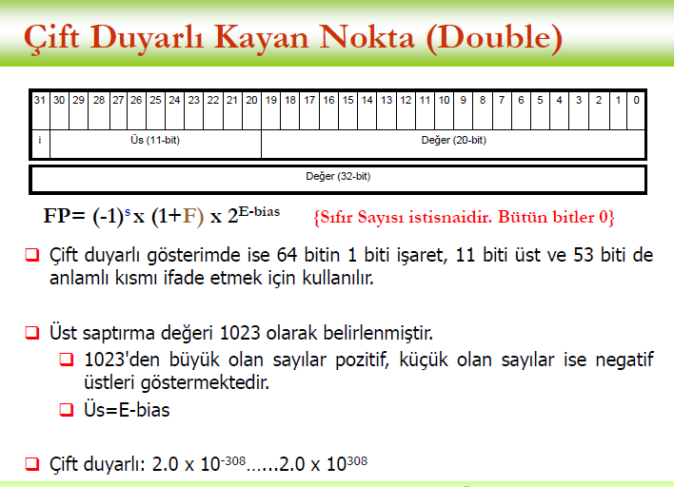

Slide 12
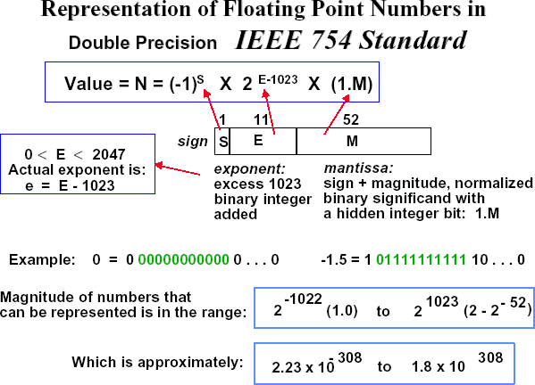

Slide 13
IEEE 754 Floating-point Standard
Sayı normalize kabul edilir ve sayıda noktanın sol tarafında yer alan 1 biti fraction kısmında gösterilmez.
Yani significand kısmı 1.1001… olan sayı 1001… şeklinde ifade edilir.
Sayıların temsili:
sayı değeri = (–1)^{sign} * (1 + fraction) * 2^{exponent value}
Sayının değerini daha kolay bir şekilde bulabilmek için exponent biaslanır.
Exponent tamamen 0lardan oluşmuşsa en küçük, 1’lerden oluşmuşsa en büyüktür.
single precision için bias değeri 127, double precision ise 1023’tür.
Sayı temsili;
sayı değeri = (–1)^{sign} * (1 + fraction) * 2^{(exponent – bias)}

Slide 14
Örnek 1;
–0.75_{ten} sayısını IEEE 754 standartına göre single precision ve double precision formatında ifade edelim.
Desimal değer: –0.75 = –3/4 = –3/2²
Binary karşılığı: –11/100 = –.11 = –1.1 x 2⁻¹
IEEE single precision floating point exponent
= bias + exponent değeri
= 127 + (-1) = 126_{ten}
= 01111110_{two}

Slide 15
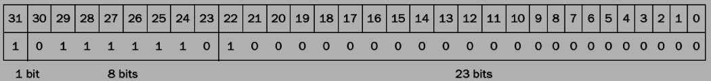
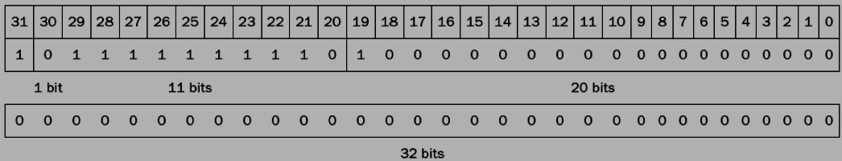
IEEE 754 single precision formunda 0.75:
(–1)¹*(1 +.1000 0000 0000 0000 0000 0000) * 2⁽¹²⁶⁻¹²⁷⁾
IEEE 754 double precision formunda 0.75:
(–1)¹ *(1 +.1000 0000 0000 0000 0000…0000)*2⁽¹⁰²²⁻¹⁰²³⁾

Slide 16
Örnek 2; -2345.125₁₀ desimal sayısını IEEE 754 standartında 32 bitlik formatta ifade edelim:
-2345.125₁₀ = -100100101001.001₂ (binary karşılığı)
= -1.00100101001001₂ x 2¹¹ (normalize binary)
yazılmaz
-Mantissa negatif olduğu için işaret biti 1 olacaktır. (S=1)
-32 bit için bias değeri 127 idi, binary sayının exponenti=11 E=127+11=138₁₀ = 10001010₂ (8 bit)
-Kesir kısmı (fraction)= .00100101001001000000000 (23 bit)
Sign | Exponent | Fraction
1 | 10001010 | 00100101001001000000000
1bit | 8bit | 23bit

Slide 17
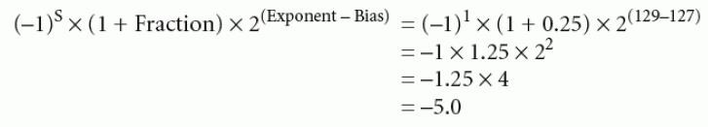
Örnek 3; Aşağıda verilen ikilik tabandaki floating point sayıyı desimal sayıya çevirelim.
İşaret biti:1, exponent alanının değeri:129, fraction alanı: 1x2⁻² = ¼=0.25

Slide 18
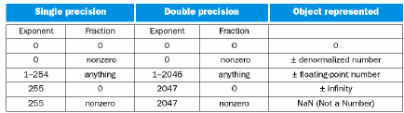
IEEE 754 formatında sayı gösterimi
0 özel durumu:
Exponent ve fraction tamamen 0’lardan oluşmuşsa, işaret biti ne olursa olsun sayının değeri 0’dır.
Exponent 0 ve fraction 0’dan farklı ise sayının değeri; (–1)^{sign} * (1 + fraction) * 2⁻¹²⁷ ’dir.

Slide 19
Matlab ortamında floating-point sayılar
>> q= quantizer('single','nearest','saturate');
Floating-point sayının özelliklerinin belirlendiği fonksiyon
>> num2hex(single(-0.75))
ans = bf400000
Desimal sayının floating point karşılığını veren komut
1 | 01111110 | 10000000000000000000000
floating point sayının desimal karşılığını veren komut
>> hex2num(q,'C5129200')
ans = -2.3451e+003
1 | 10001010 | 00100101001001000000000

Slide 20
Floating Point Toplama
Örnek; 1,234,823.333₁₀ + .0011₁₀ =?
Floating point sayıların toplanabilmesi için
öncelikle kesir kısımlarının toplanması gerekir ancak toplamaya başlanılmadan önce sayıların exponentlerinin aynı olması sağlanmalıdır. Bu nedenle toplama işlemine geçilmeden önce üslerin eşitlenmesi gerekir.
1,234,823.333 = 1.234823333 x 10⁶
.0011 = 1.1 x 10⁻³ = 0.0000000011 x 10⁶

Slide 21
Toplanacak sayıların üsleri eşitlendikten sonra önce kesir kısmı ardından tam kısımları toplanır.
1.2348233330 x 10⁶
⁺ 0.0000000011 x 10⁶
1.2348233341 x 10⁶

Slide 22
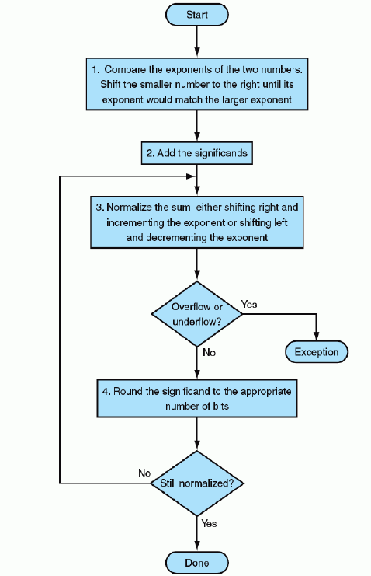
Toplama işleminin Algoritması

Slide 23
Verilen algoritmaya göre toplama işleminin adımları;
1. adım: toplanacak olan sayıların exponentleri eşitlenir. küçük olan sağa kaydırılarak büyük olan exponente eşitlenir.
2.adım: sayıların fraction(mantisa) kısımları toplanır.
3. adım: elde edilen toplam normalize edilir.
4. adım: elde edilen toplam değeri olması istenen uzunluğa(4 bit) getirilir.

Slide 24
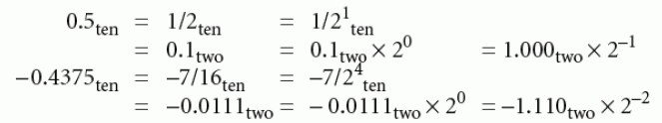
Örnek 2; 0.5 + (-0.4375) =?
Toplam 4 dijitle ifade edilsin.
Öncelikle sayıların binary karşılıklarını hesaplayalım:

Slide 25


1. adım: exponentlerin eşitlenmesi
2. adım: fraction kısımlarının toplanması
3. adım: toplamın normalize edilmesi

Slide 26


4. adım: overflow,underflow oluşmuş mu?
Üs değeri 127≥-4≥-126 arasında olduğu sürece overflow veya underflow oluşmaz.
Sonuç olarak elde edilen değerin desimal karşılığı;

Slide 27
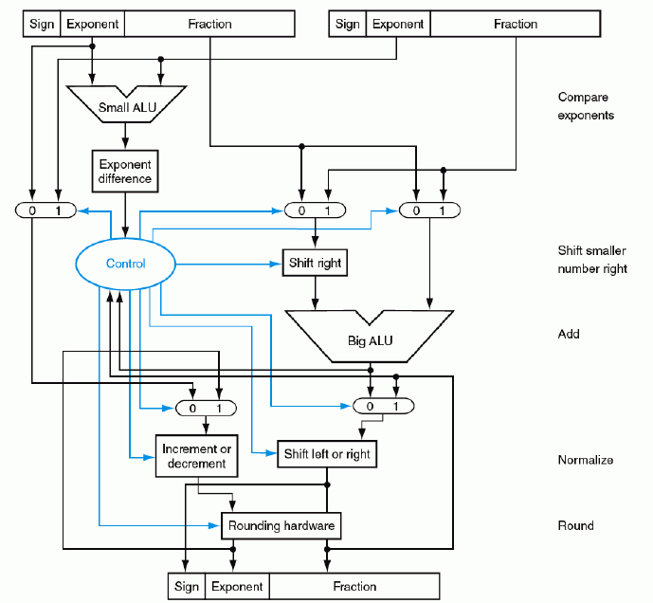
Floating point toplama için donanımın blok şeması

Slide 28
Örnek; 2345.125₁₀ sayısı ile .75₁₀ sayısını IEEE 754 standartında 32 bitlik formatta toplayınız.
X= 2345.125₁₀
Y= 0.75₁₀
1.adım: Exponentlerin büyük olana eşitlenmesi E_{x} > E_{y} E= 10001010=138₁₀
E_{x}-E_{y}= 10001010 – 01111110 = 00000110 = 12₁₀
Fy 12 bit sağa kaydırılacak.
F_{y} x 2⁻¹²=0.00000000000110000000000
Sign | Exponent | Fraction
0 | 10001010 | 00100101001001000000000
Sign | Exponent | Fraction
0 | 01111110 | 10000000000000000000000

Slide 29
2.adım: kesirlerin toplanması
Fx+ (Fy x 2⁻¹²)= 1. 00100101001001000000000
+ 0. 00000000000110000000000
=1.00100101001111000000000
adım: toplam normalize mi? Evet
adım: overflow veya underflow oluşmuş mu?hayır
adım: sonuç 0 mı? Hayır Sonuç:
Sign | Exponent | Fraction
0 | 10001010 | 00100101001111000000000
1bit | 8bit | 23bit

Slide 30
Floating point sayılarda Çarpma
Örnek 1; 1.110₁₀x10¹⁰ x 9.200₁₀x10⁻⁵ dört dijitlik sayıları çarpalım (IEEE 754 single precision).
1.adım: toplamadan farklı olarak üsler toplanır.
Öncelikle biaslanmış exponentleri hesaplamalıyız.
10+127=137 ve (-5)+127= 122
Yeni exponent= 137+122= 259
259 sayısını 8 bitle nasıl ifade edeceğiz?

Slide 31
Biaslanmış sayıları toplarken bias değerini çıkarmayı unutmamamız gerekir, dolayısıyla;
yeni exponent= 137+122-127 = 132
ya da yeni exponent= 10 + (-5)+ 127 = 132 olur.
2.adım: significand kısımları çarpılır.
1.110
x 9.200
0000
0000
2220
+ 9990
10212000₁₀
Çarpım sonucu= 10.212000₁₀=10.212₁₀x10⁵

Slide 32
adım: sonucun normalize edilmesi 10.212₁₀x10⁵=1.0212₁₀x10⁶
adım: significant kısmı 4 dijit olduğu için sayının yuvarlanması gerekir.
1.0212₁₀x10⁶=1.021₁₀x10⁶
adım: işaret bitinin değerinin bulunması. Çarpılan sayıların işaretleri aynı ise sonuç pozitif(S=0),
farklı ise sonuç negatif (S=1) olur.
Sonuç= +1.021₁₀x10⁶

Slide 33
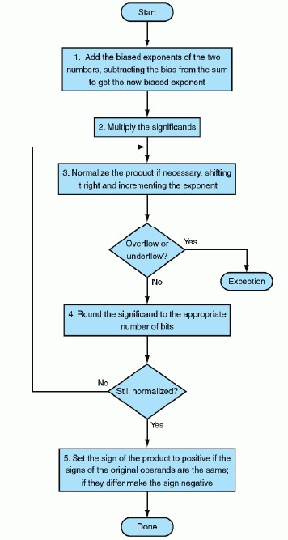
Çarpma Algoritması
Genel olarak 3 ve 4. adımlar
birer kez gerçekleştirilir, ancak normalizasyon yapılmamışsa
3. adım tekrarlanmalıdır.

Slide 34
Örnek 2; Verilen algoritmanın adımlarını takip ederek
0.5₁₀ ile -0.4375₁₀ sayılarını çarpalım.
Sayıların binary karşılıkları; 1.000₂x2⁻¹ ve -1.110₂x2⁻²
Adım: exponentlerin toplanması Bias olmadan -1 +(-2)= -3
Bias ile; (-1+127)+(-2+127)-127=124
Adım: significand kısımlarının çarpımı 1.000₂
x 1.110₂
0000
1000
1000
1000
+
1110000₂
çarpım= 1.110000x2⁻³
78

Slide 35
3. Adım: çarpım sonucu normalize mi? Evet
İşlem sonucunda overflow oluşmuş mu?
127≥-3≥-126 aralığında olduğundan hayır
Bias edilen için 254≥124≥1 aralığında olduğundan hayır
Underflow oluşmuş mu? Hayır
Adım: çarpım değerini 4 bit ile ifade etmemiz
gerekiyor. Dolayısı ile çarpım= 1.110000x2⁻³=1.110x2⁻³
Adım: çarpılan sayıların işaretleri farklı olduğu için sonuç negatif olacaktır.
Sonuç = -1.110x2⁻³
Sonucu onluk tabana çevirerek değerini kontrol edelim; Sonuç = -1.110x2⁻³=-0.001110₂=-0.00111₂
=-7/2⁵ =-7/32 =-0.21875
10 10 10

Slide 36
Örnek 3; -18₁₀ ve 9.5₁₀ sayılarını IEEE 754 single precision formatında çarpalım.
X= -18 = 10010₂
Y=9.5 = 1001,1₂
Exponentleri topla
E_{x} + E_{y} - 127₁₀= 1000 0011 + 1000 0010 – 01111111
= 1000 0110
Fraction kısımlarının çarpımı
1.0010 0000… 0000 x 1.0011 0000 … 0000
= 01. 0101 0110 0000 … 0000 0000
46 bit uzunluğunda
1 | 10000011 | 00100000000000000000000
0 | 10000010 | 00110000000000000000000

Slide 37
Fraction = 1.0101 0110 0000 0000 0000 000
Sonuç single precision olacağı için fraction kısmı 24 bit uzunluğuna indirilmelidir.
Fraction kısmının normalize edilmesi gerekmiyor.
overflow? Yok underflow? Yok
İşaret biti
Sx XOR Sy = 1 xor 0 = 1
Sonuç;
S | E | F
1 | 1000 0110 | 0101 0110 0000 0000 0000 000

Slide 38
MIPS
MIPS’te otuziki tane 32bitlik register($f0 - $f31) içeren floating point coprocessor(yardımcı işlemci) bulundurmaktadır. IEEE 754 single precision ve double precision formatlarında işlem yapmak için
aşağıdaki kodlar registerları ile birlikte kullanılmalıdır.
Toplama, single (add. s), double (add . d)
Çıkarma, single (sub. s), double (sub .d)
Çarpma, single (mul. s), double (mul .d)
Bölme, single (div. s), double (div .d)
Karşılaştırma, single (c .x. s), double (c. x .d)
x değişkeni equal(eq), not equal(neq), less than(lt), less than or
equal(le), greater than(gt) veya greater than or equal(ge) olabilir.
branch, true (bc1t), false (bc1f)

Slide 39
Floating-point comparison(karşılaştırma) ve Branch şarta bağlı olarak bir biti true veya false yapar.
lwc1 ve swc1komutları ile floating point single ve
double precision registerlarına ($fO, $f1, $f2, ...)ayrılarak yazılmasını sağlayan komutlardır. Verilen MIPS kodu, 2 single precision sayıyı hafızadan alıp(load), topladıktan
sonra hafızaya yollamaktadır(store).
lwc1 lwc1
$f4,x($sp)
$f6,y($sp)
# Load 32-bit F.P. number into F4 # Load 32-bit F.P. number into F6 # F2 = F4 + F6 single precision
# Store 32-bit F.P. number from F2
add.s $f2,$f4,$f6 swc1 $f2, z($sp)

Slide 40
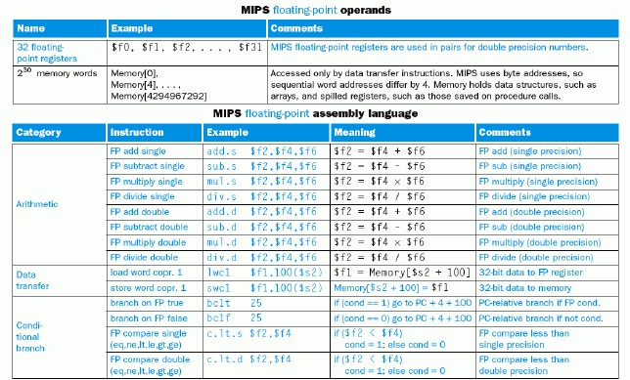

Slide 41
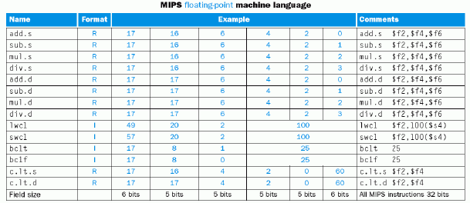
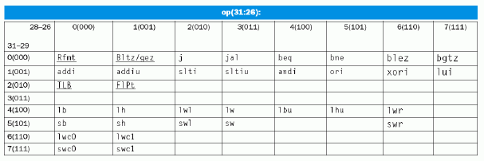

Slide 42
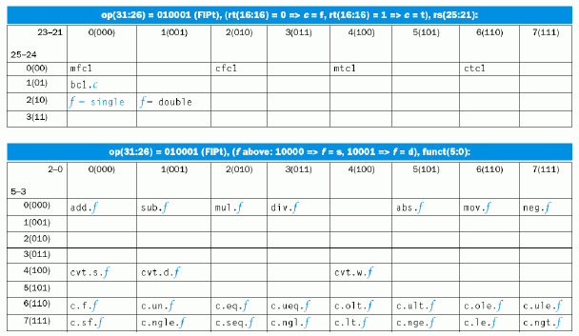

Slide 43
Floating-Point C Programının MIPS Assembly kodunda derlenmesi
Örnek; Fahrenheit (Fº)’ı Celsius(Cº)’a çevirelim:
float f2c (float fahr)
{return((5.0/9.0) * (fahr- 3 2.0));}
Sıcaklığın(Fahr) $f12’de, 5.0, 9.0 ve 32.0 sayılarının floating point değerlerin hafızada tutulan sabitler (sabitlere erişim pointer $gp) olduğunu varsayalım. Elde edilen sonucun(Cº)
$ f0 registerına yazılması isteniliyorsa, MIPS assembly kodu:

Slide 44
f2c:
Hafızadan sabitlerin alınması
Iwc1 $f16,const5($gp) # $f 16 - 5.0 (5.0 In memory) lwcl $f18,const9($gp) # $f19 - 9.0 (9.0 in memory)
Fraction kısmını oluşturan 5.0/9.0
div.s $f16, $f16, $f18 # $fl6 = 5.0 / 9.0
32.0 sabitinin hafızadan alınıp, sıcaklıktan (fahr =$f12) çıkarılması:
lwc1 $f18, const32($gp) # $f18 - 32.0
sub.s $fl8, $f 12, $f18 # $f 18 = fahr - 32.0
Elde edilen 2 sonucun çarpılarak $f0 register’ına gönderilmesi mul.s $f0, $f16, $f18 # $f0 = (5/9>*<fahr - 32.0) jr $ra # return

Slide 45
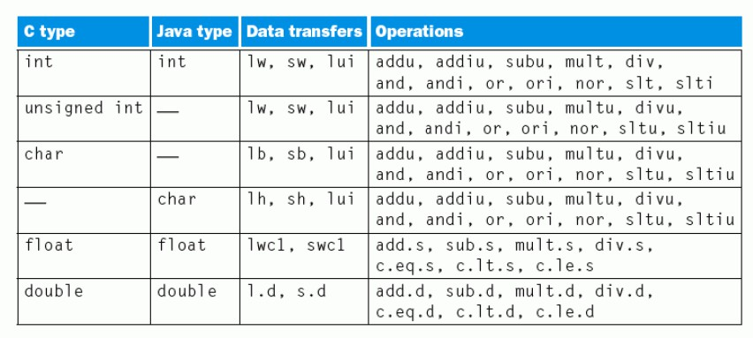

Slide 46
